Slide 1
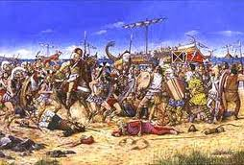
Победа греков над персами в Марафонской битве

Slide 2
Актуализация знаний:
1. Вспомните, какие древние страны входили в состав Персидской державы при Дарии Первом?
2. Почему властелин Персидской державы носил пышный титул «великий царь, царь царей»

Slide 3
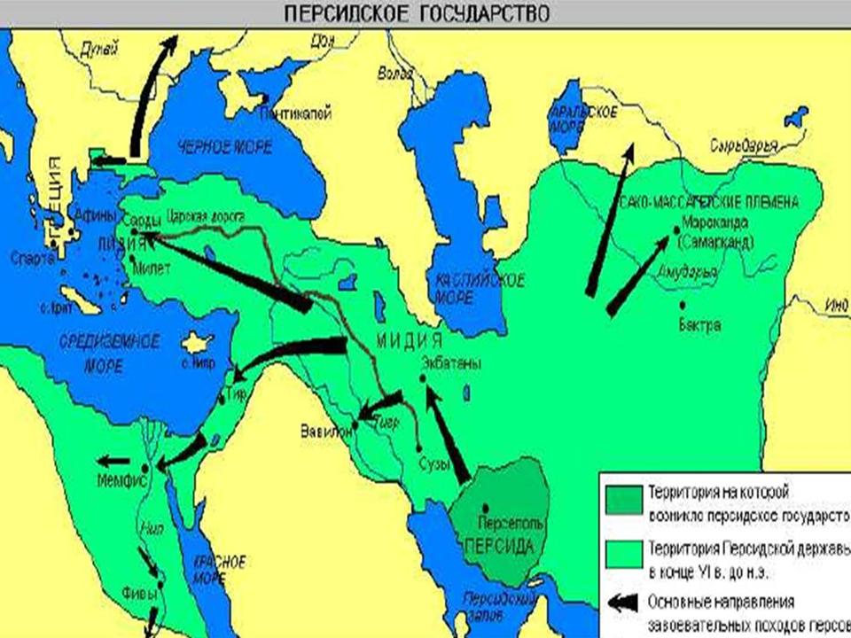
- Каким цветом обозначена территория Персии?
- До какой реки доходили владения персов на востоке?
- До каких морей на западе?
- Какие моря служили границей на севере?
- Какой залив и море были южной границей Персидской державы?

Slide 4
Цель урока :
- Ознакомимся с ходом и значением Марафонской битвы.

Slide 5
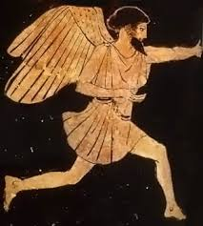
1. Над греками нависла угроза порабощения…
Дарий I хотел угрозами подчинить греков себе. В городах Греции появились персидские послы. Они заявляли…
“Наш владыка царь царей, великий царь Дарий, владыка всех людей от восхода до заката, требует от вас земли и воды”.

Slide 6
- Подумайте, что означали эти требования?
- Как вы думаете какими действиями ответили греки?

Slide 7
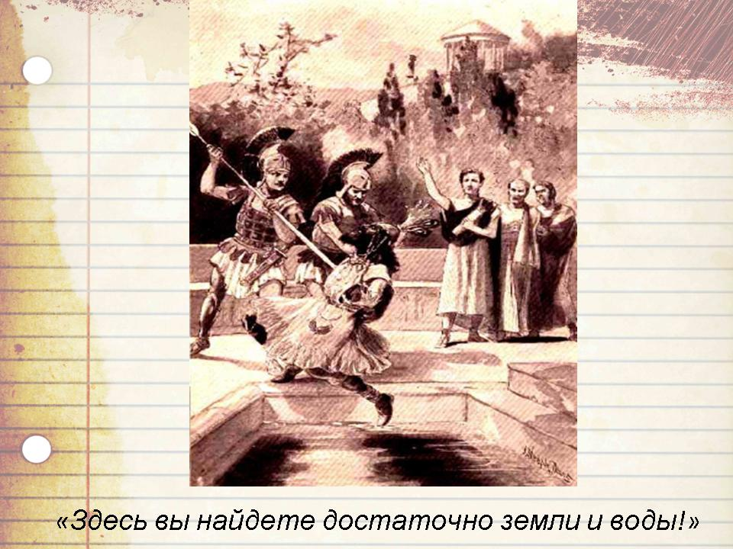

Slide 8
Летом 490 года до н.э. гонец принес в Афины страшную весть: «В Марафонской бухте показались корабли персов. Вооружайтесь!»

Slide 9
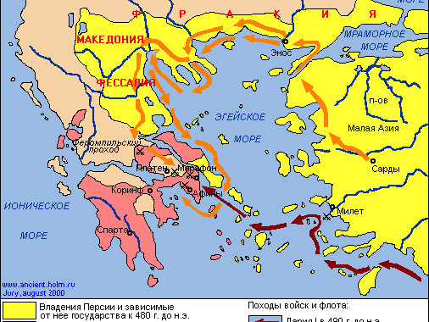

Slide 10
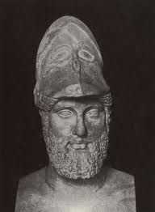
На должность стратега Народное собрание избрало Мильтиада

Slide 11
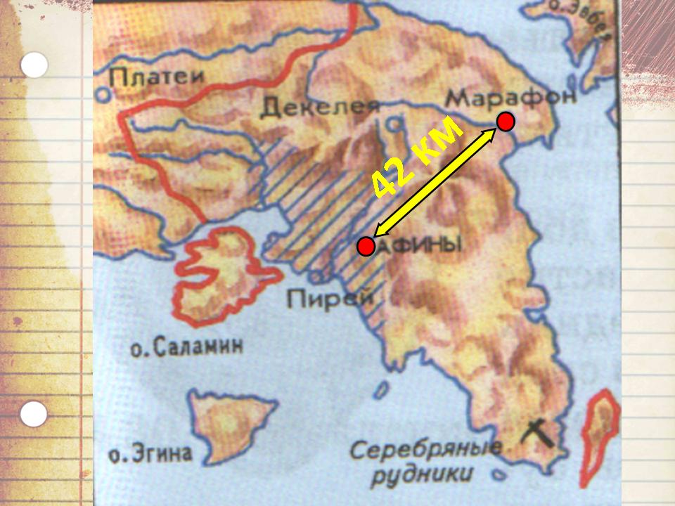

Slide 12
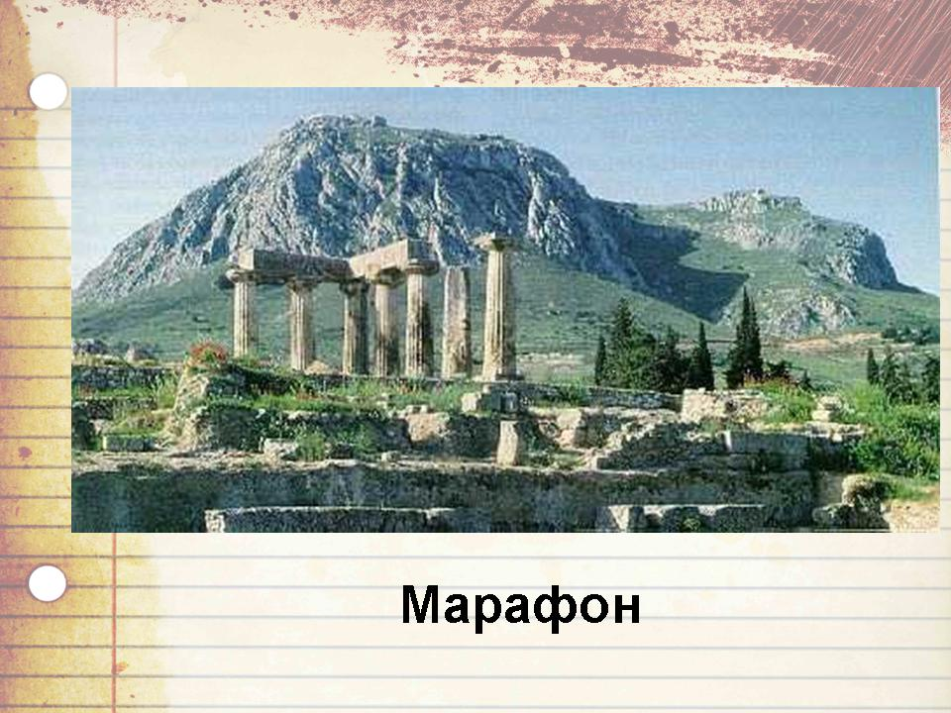

Slide 13
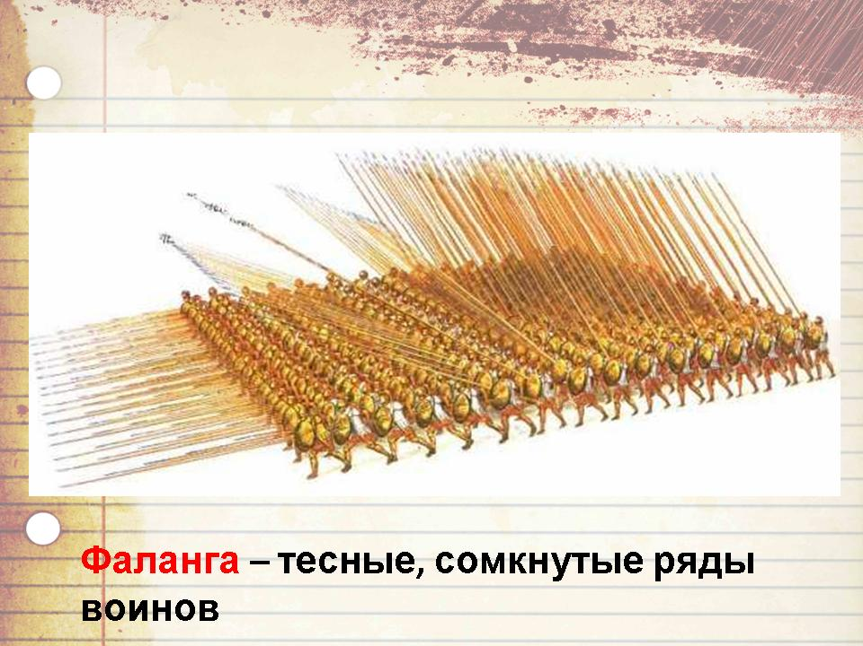

Slide 14
Персы решили, что греки обезумели, немногочисленное пешее войско против конницы и лучников. Битва началась…
“Вперёд, сыны Эллады!
Спасайте Родину, спасайте жён,
Детей своих, богов отцовских храмы,
Гробницы предков, бой теперь за всё!”

Slide 15
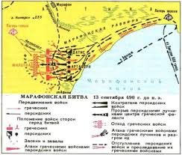

Slide 16
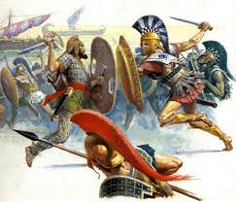

Slide 17
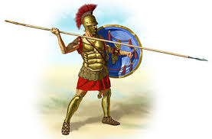
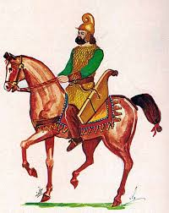
Греческий воин
Персидский воин

Slide 18
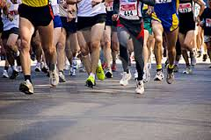
Еще не смолкла битва, когда Мильтиад отправил в Афины быстроногого воина сообщить о разгроме персов. Юноша бежал без отдыха и остановок. «Радуйтесь, мы победили!» - и рухнул мертвым. Сердце воина не выдержало напряжения. О чём свидетельствует поступок афиняна?
Знаете ли вы, какое состязание включено в олимпийские игры в память о подвиге афинского юноши?

Slide 19
Прочитайте документ. Геродот. История, Глава IV. Какое значение имела Марафонская битва.
Геродот . История , VI.
Окончив боевое построение после того , как выпали счастливые предзнаменования , афиняне быстрым шагом по данному сигналу устремились на варваров . Расстояние же между обоими противниками было не меньше 8 стадий . При виде подходящих быстрым шагом врагов персы приготовились отразить атаку . Поведение афинян показалось персам безумным и даже роковым , так как врагов было немного и притом они устремились на персов бегом без прикрытия конницы и лучников. Так думали варвары . Афиняне бросились на врагов сомкнутыми рядами врукопашную и бились мужественно . Ведь они первыми из всех эллинов , насколько мне известно , напали на врагов и не устрашились вида мидийского одеяния и воинов , одетых по-мидийски . До сих пор даже ведь одно имя мидян приводило в страх эллинов .

Slide 20
Новые термины:
Стратег – по-гречески «военачальник»
Фаланга – тесные сомкнутые ряды воиск

Slide 21
Домашнее задание:
§ 34, вопросы ст. 165

